Slide 1

Hackathon#1
Réduire l'Attrition chez IBM : Une Approche Analytique
Bienvenue à cette présentation stratégique axée sur la réduction de l'attrition au sein d'IBM. Nous explorerons les facteurs clés contribuant au départ des employés et vous présenterons une feuille de route basée sur les données pour renforcer la fidélisation.
Ghizlane Lasri &
Jean-Pierre Rugina

Slide 2
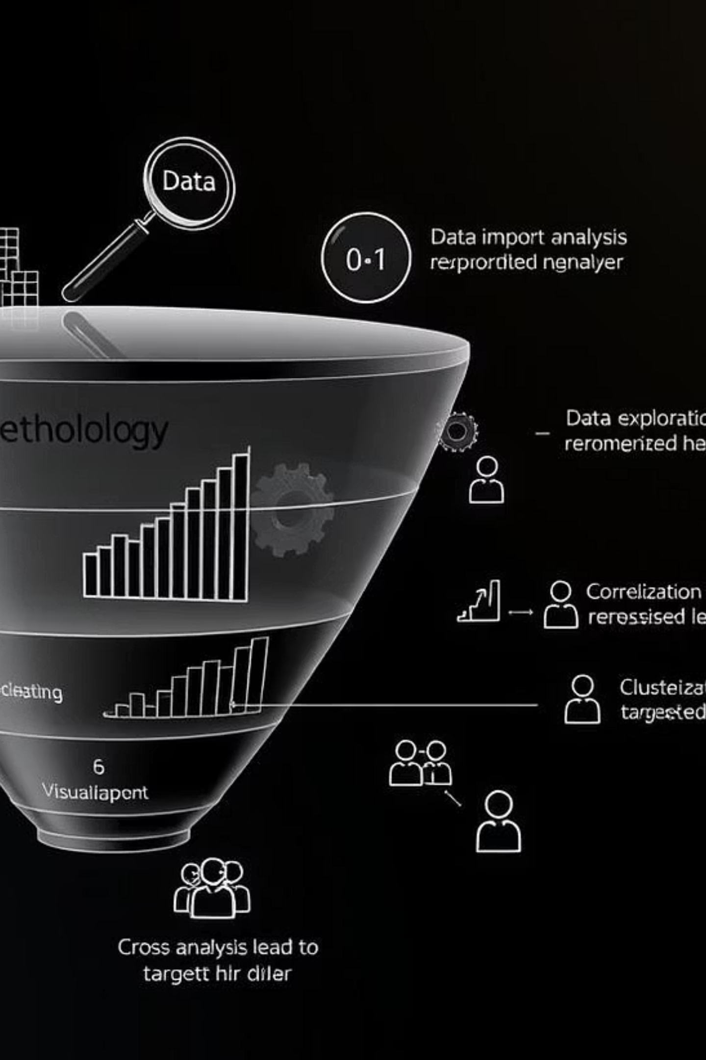
Notre Démarche Analytique Stratégique
Exploration des Données
Importation et analyse exploratoire, pré-processing et analyse des corrélations.
Analyse Approfondie des Features
Utilisation de heatmap, BoxPlots, BarPlots, tests ANOVA …. pour visualiser et determiner des corrélations
Clustering
Segmentation des profils d'employés pour identifier des groupes homogènes.
Actions RH Ciblées
Croisement des analyses pour proposer des recommandations spécifiques et efficaces.

Slide 3
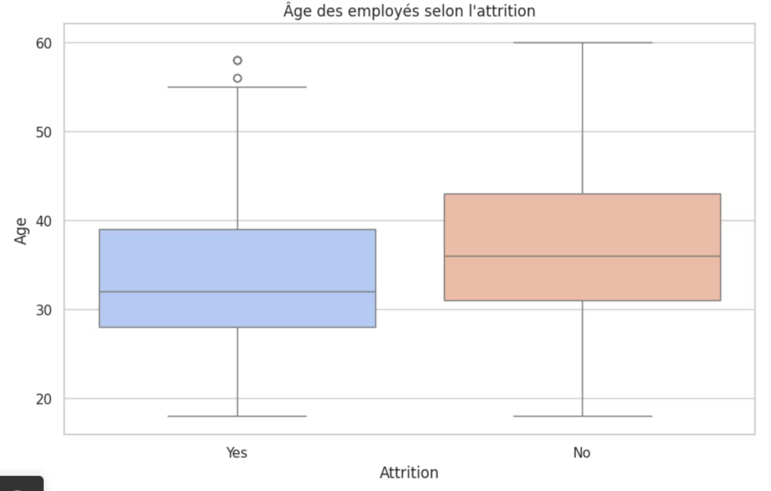
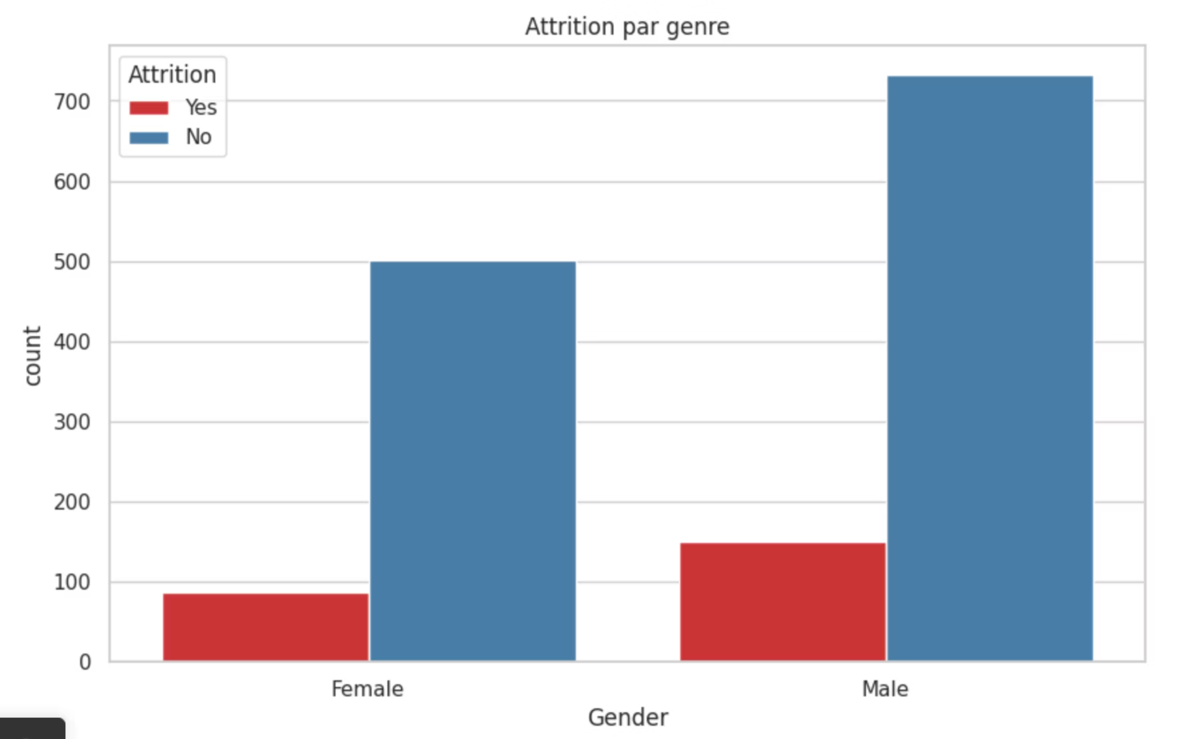
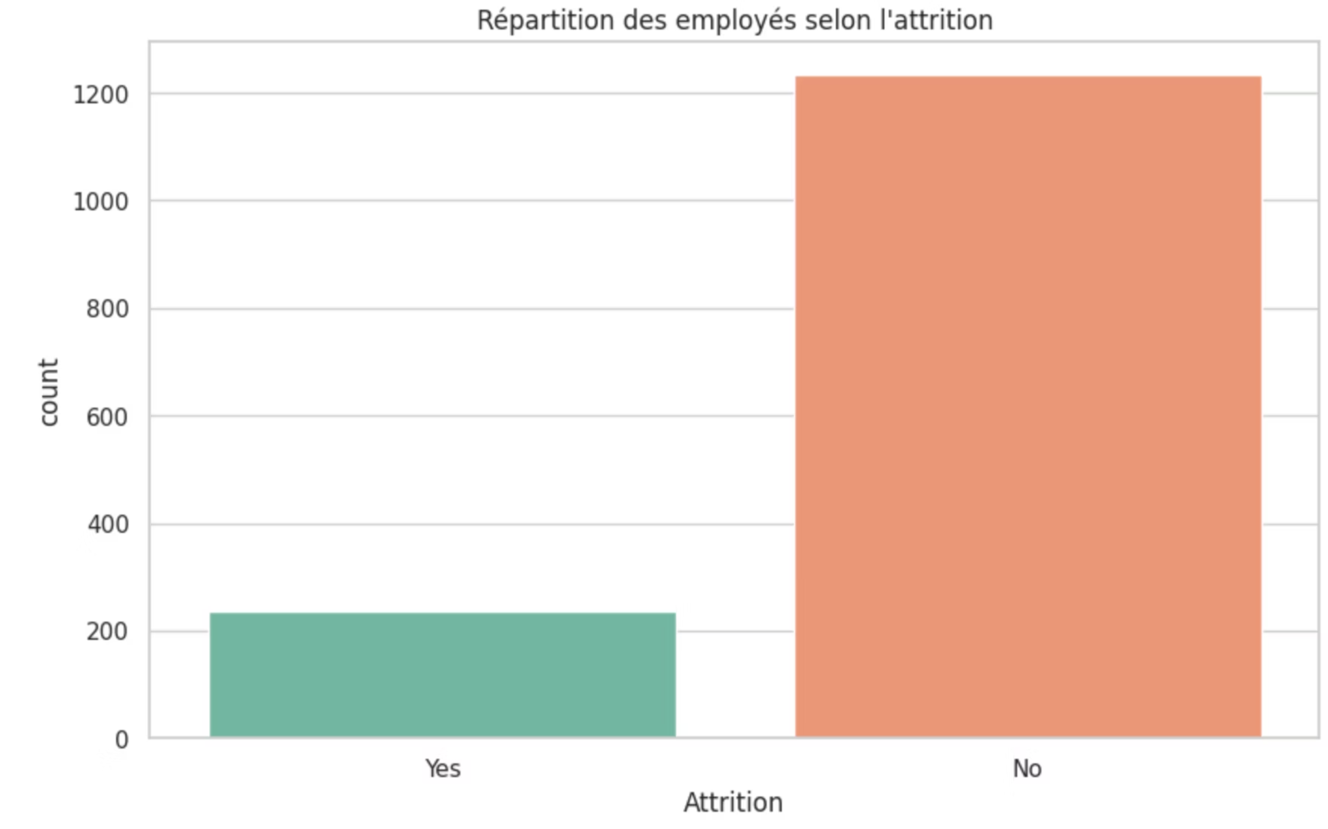
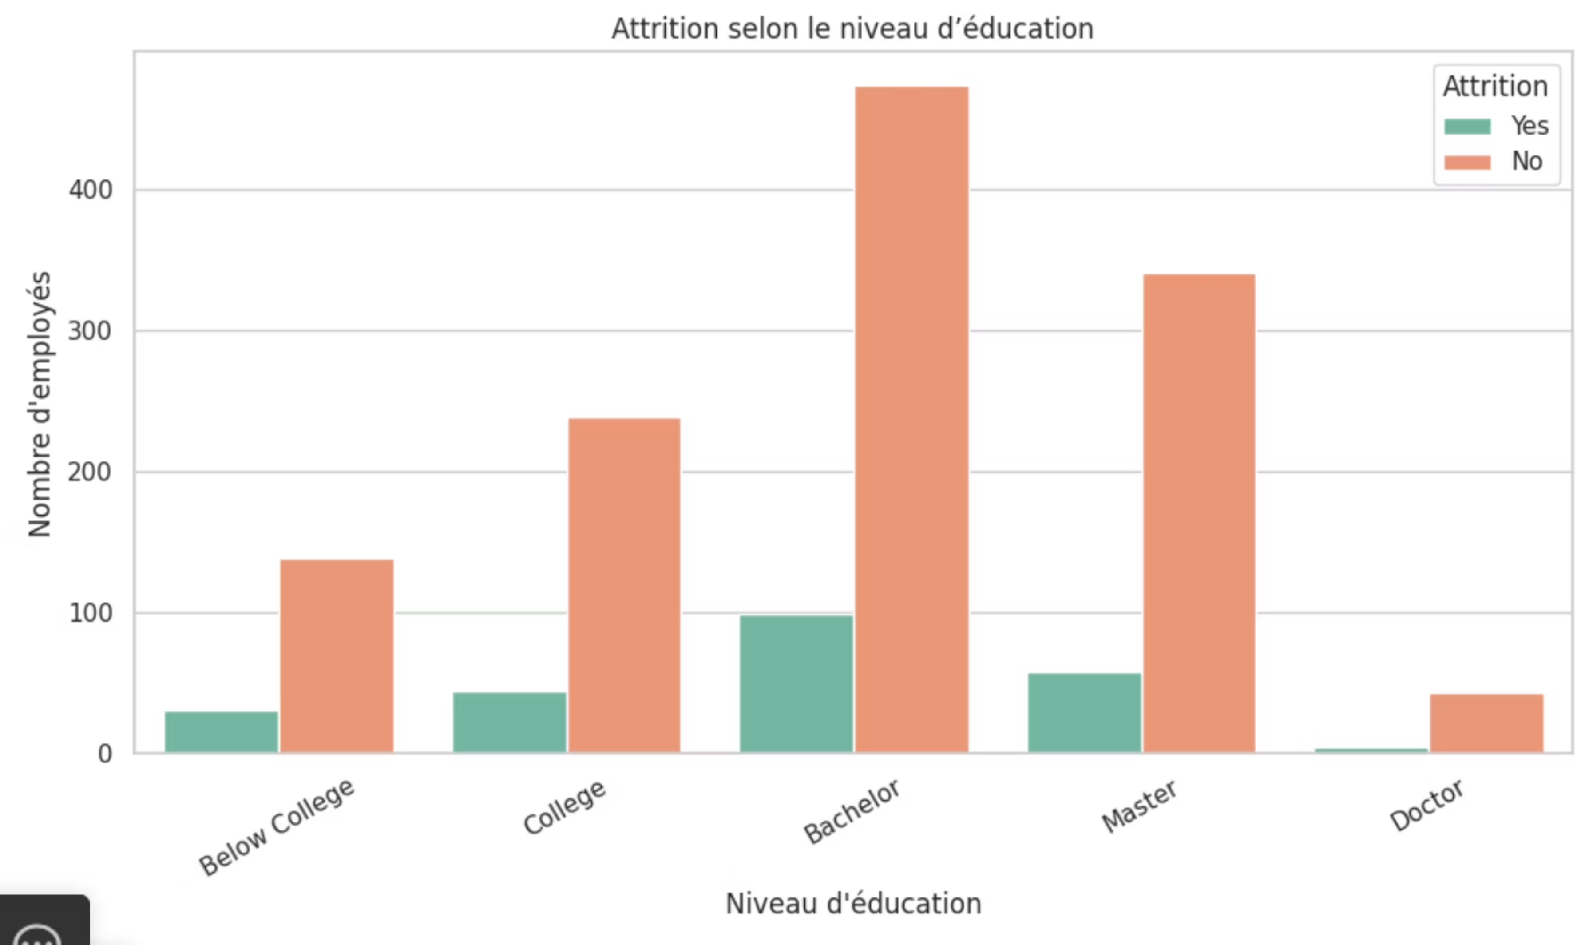
Analyse Globale du Taux d'Attrition chez IBM sur critères Sociaux Démographique
Notre analyse révèle un taux global d'attrition de 16 % chez IBM.
Les données montrent que les employés de moins de 30 ans et les hommes sont particulièrement touchés par l'attrition.
De plus, les profils titulaires d'un diplôme de Bachelor ou de Master présentent un taux d'attrition plus élevé, ce qui suggère des défis spécifiques en matière de rétention pour ces segments de talents qualifiés.

Slide 4
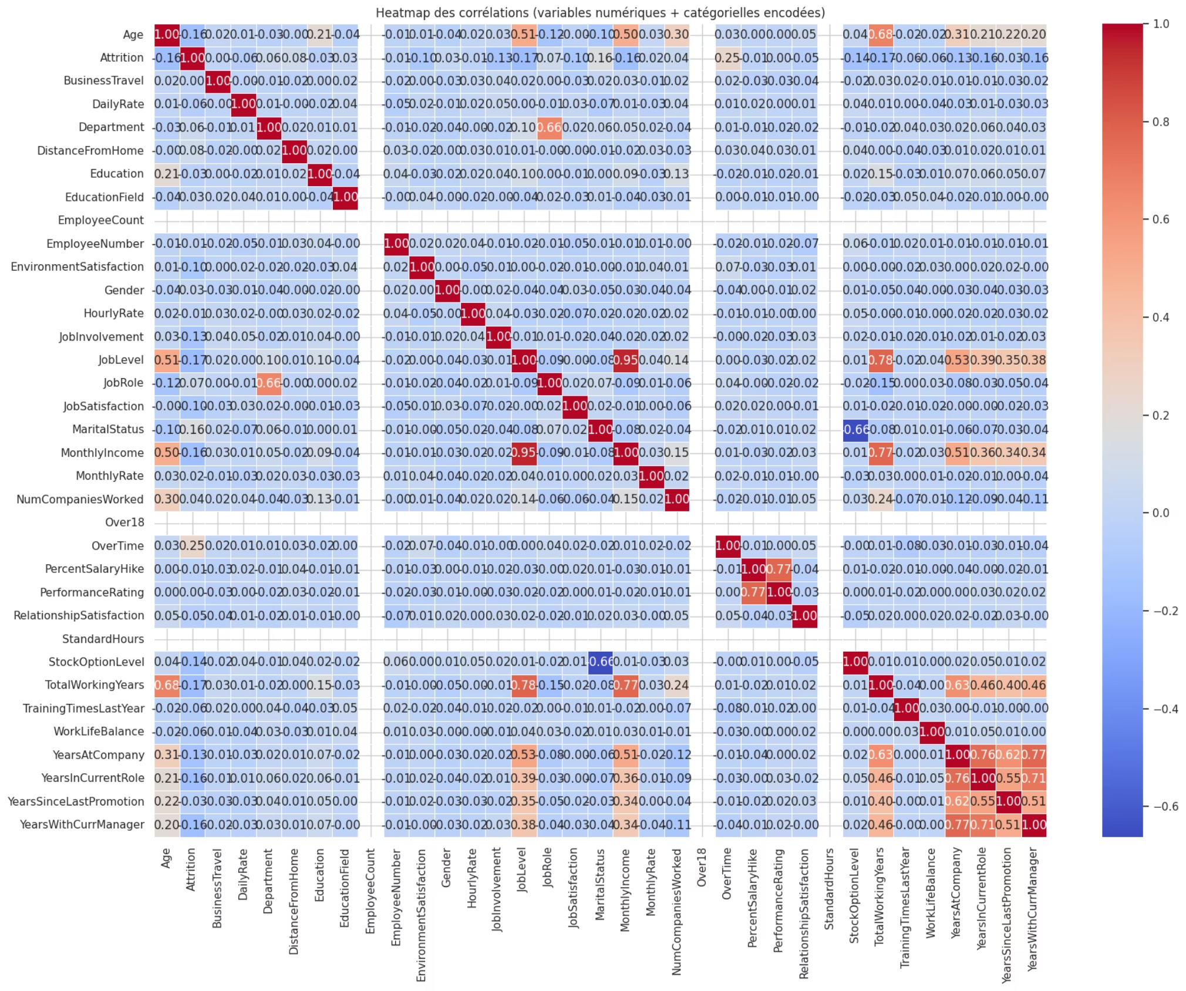
Heatmap Globale sur l’Ensemble des Features

Slide 5
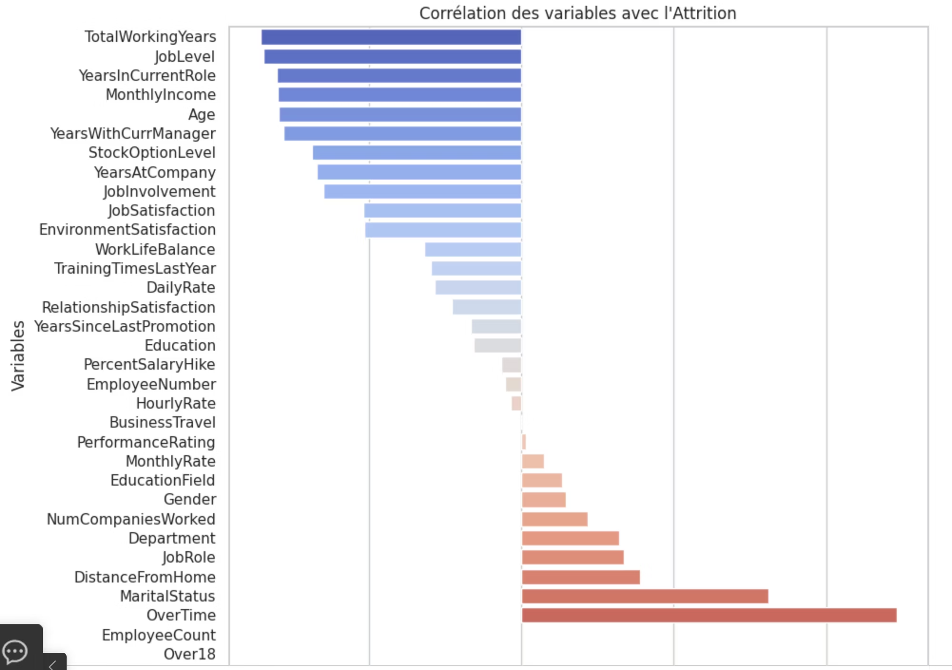
BarPlot Horizontal representant les coefficients de corrélations
Notre analyse a identifié les cinq variables les plus fortement corrélées à l'attrition. Ces facteurs sont essentiels pour comprendre les dynamiques de rétention et orienter nos stratégies.
Heures supplémentaires : Un facteur majeur de stress et de déséquilibre.
Statut marital : Influe sur la stabilité et les priorités de vie des employés.
Distance domicile-travail : Un impact direct sur le bien-être et le temps personnel.
Job Role : Certains rôles présentent des taux d'attrition plus élevés.
Department : Des différences significatives entre les départements.

Slide 6
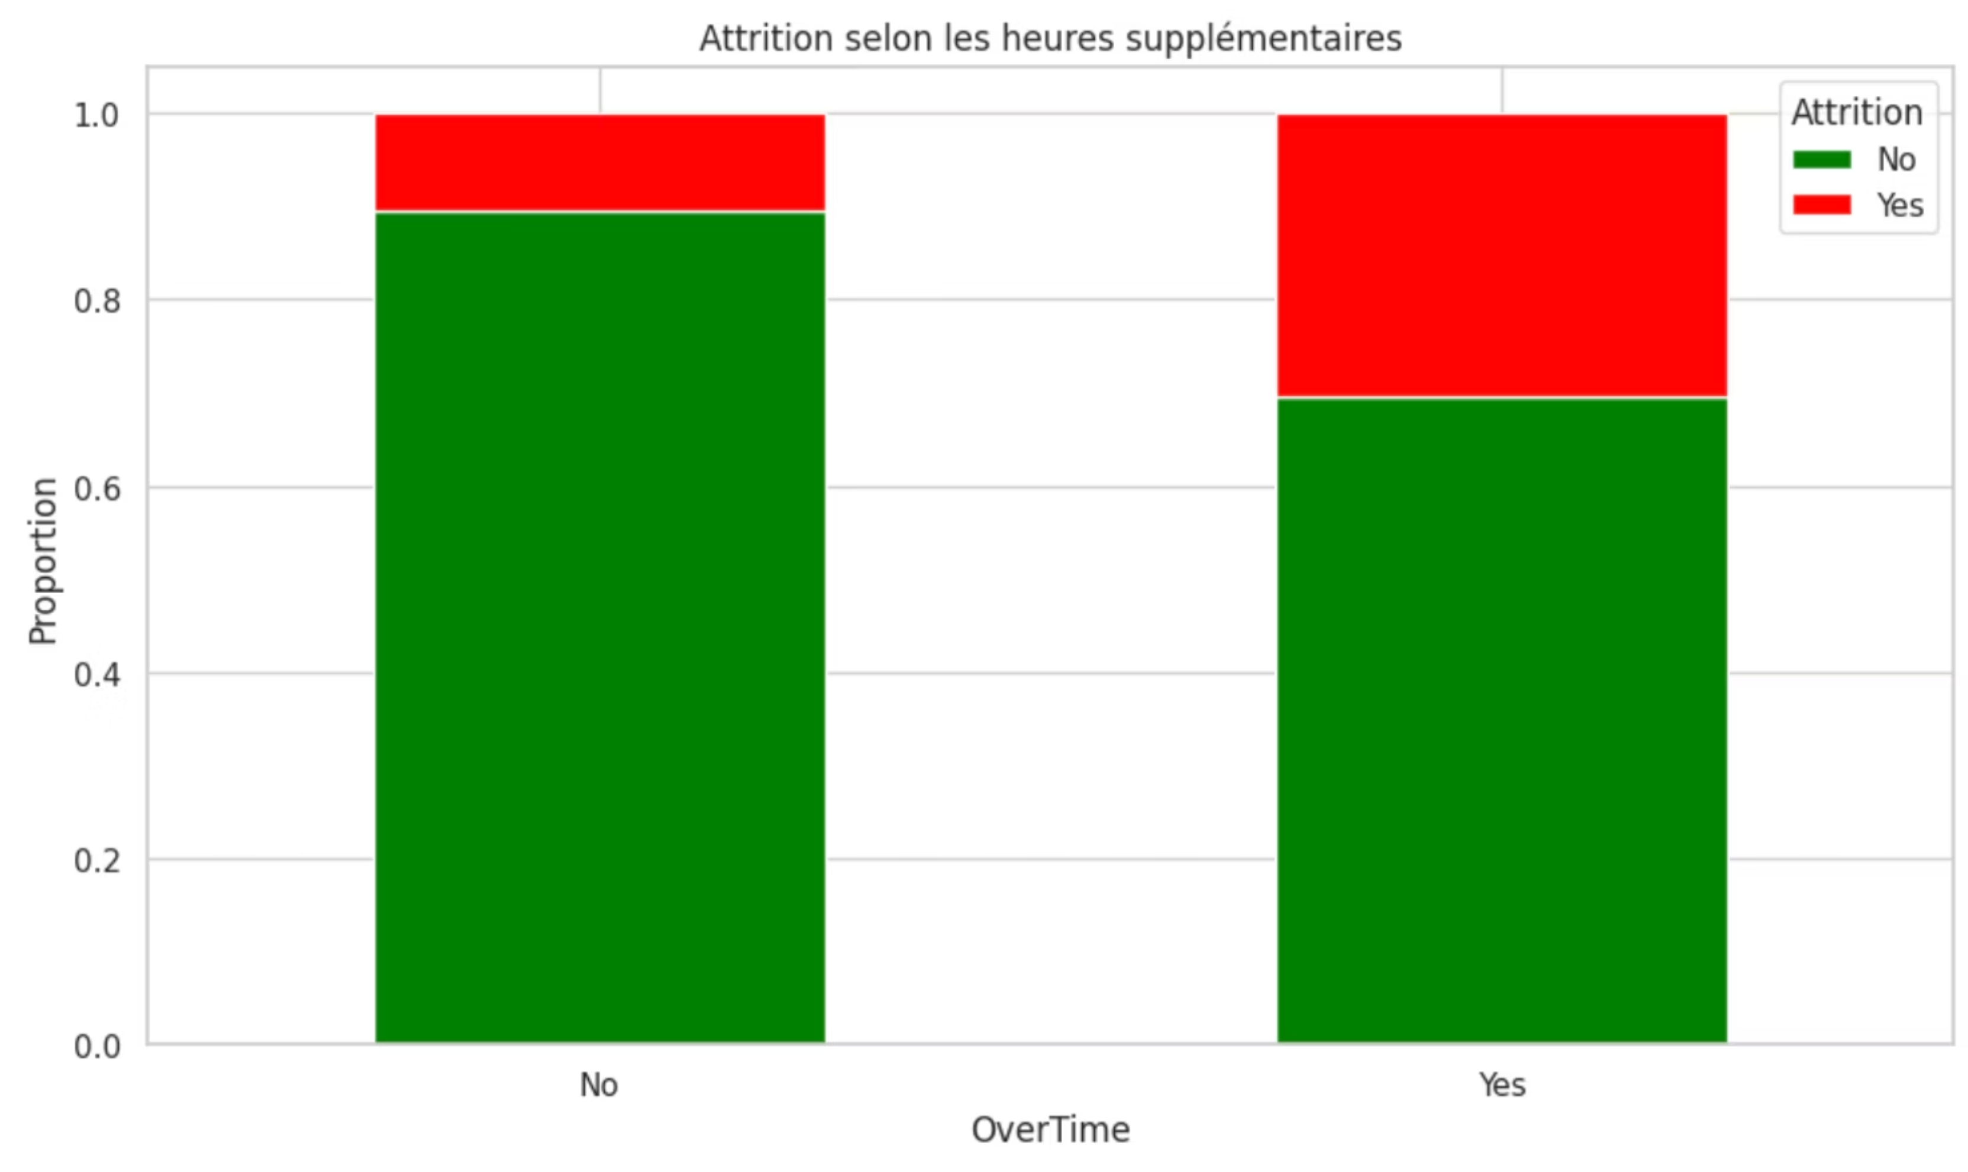
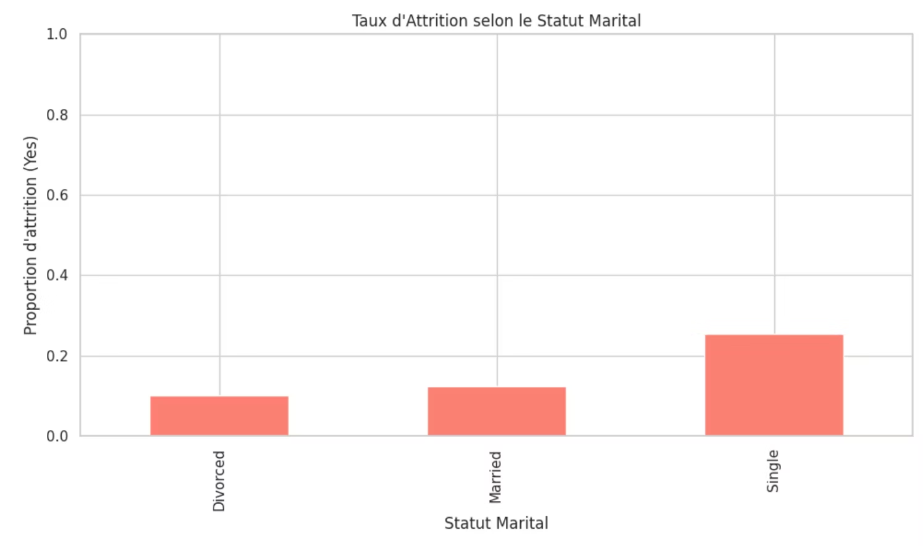
Les Heures supplémentaires et le Statut Marital
🕒 Heures Supplémentaires & Attrition
Les employés effectuant des heures supplémentaires quittent l’entreprise 3 fois plus que ceux qui n’en font pas. 👉 Signal RH fort d’épuisement ou de surcharge chronique. Action RH : Plafonner les heures sup, rééquilibrer la charge, accompagner les équipes à risque.
💍 Statut Marital & Engagement
Les salariés célibataires sont les plus enclins à partir (25,5 %), loin devant les mariés (12,5 %) et les divorcés (10 %). 👉 Un moindre attachement à l’entreprise semble en cause. Action RH : Créer du lien (mentorat, clubs internes), valoriser leur rôle et proposer une organisation souple.

Slide 7
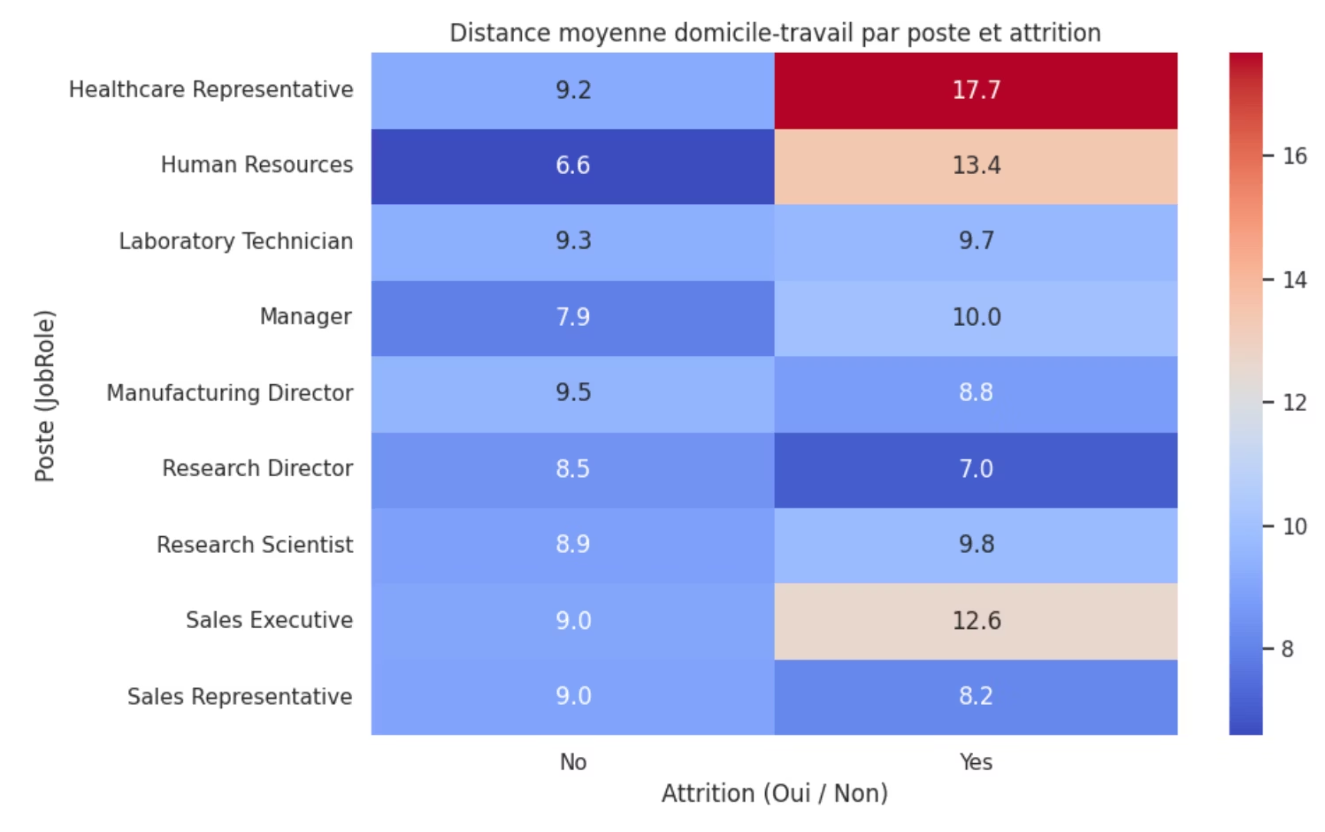
Distance Domicile Travail et Fonction
✅ Postes sensibles à la distance
Healthcare Rep, RH, Sales Exec
➤ Départants habitent plus loin → facteur de risque Action RH : Télétravail partiel · Aide transport/logement · Réorganisation locale
🟡 Postes modérément impactés
Managers, Techniciens, Scientists
➤ Peu d’écart → distance non déterminante Action RH : Maintien des dispositifs actuels · Focus sur évolution & reconnaissance
🔁 Postes à tendance inverse
Sales Rep, Research Director
➤ Départants parfois plus proches → autres causes Action RH : Revoir conditions de travail · Clarifier les perspectives · Suivi individuel

Slide 8
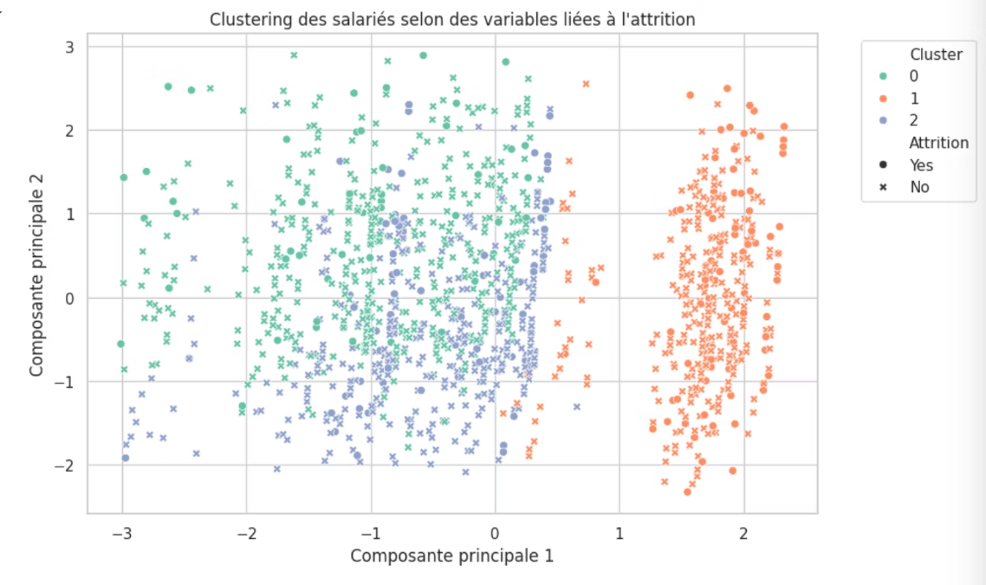
Clustering : Segmentation des Profils d'Employés
Scatter Plot
L'objectif de cette étape était d'identifier des groupes naturels d'employés ayant des caractéristiques similaires en termes de risque d'attrition. Grâce à la méthode K-means, appliquée sur six variables clés, nous avons pu distinguer des segments distincts.
La visualisation sur un graphique PCA (Analyse en Composantes Principales) a révélé trois clusters principaux. Chaque cluster représente un profil unique d'employé avec des défis de rétention spécifiques, permettant ainsi de cibler des actions RH plus précises et efficaces.

Slide 9

Cluster 0 : Les Surchargés à Haut Risque (26.85%)
Ce cluster regroupe des employés souvent soumis à de longues heures supplémentaires, principalement dans des postes techniques en R&D. Bien que beaucoup soient mariés, cette stabilité personnelle est contrebalancée par une forte pression professionnelle, augmentant leur risque d'attrition.
Recommandations :
Alléger la charge de travail et rééquilibrer les équipes.
Proposer des programmes de coaching et de reconnaissance pour valoriser leur contribution.
Donner du sens à leur travail via des projets innovants et des opportunités de développement.

Slide 10

Cluster 1 : Les Commerciaux Mobiles (20.87%)
Ce cluster est principalement composé de Sales Executives, qui, bien qu'ils n'effectuent pas toujours de nombreuses heures supplémentaires, sont confrontés à une instabilité implicite liée à la nature de leur rôle. La pression des objectifs et la nécessité de mobilité peuvent générer un sentiment de précarité.
Recommandations :
Mettre en place des mécanismes de reconnaissance rapide et fréquente de leurs performances.
Faciliter la mobilité interne et les opportunités de carrière pour offrir des perspectives.
Assurer un suivi individuel régulier de leurs objectifs, avec un soutien managérial constant.

Slide 11

Cluster 2 : Profils Stables à Forte Valeur (8.97%)
Ce groupe inclut principalement des techniciens de laboratoire, caractérisés par leur stabilité et leur faible volume d'heures supplémentaires. Ils représentent un atout majeur pour l'entreprise grâce à leur expertise.
Recommandations :
Mentor des Nouvelles Recrues
Capitaliser sur leur expérience pour guider les nouveaux arrivants et assurer la transmission des connaissances.
Capitaliser sur leur Expérience
Les impliquer dans des projets stratégiques et leur confier des rôles de leadership informels pour valoriser leur savoir.

